Slide 1
VR ZOMBIE RUN
201634-240282 김영광
안양지역대학

Slide 2
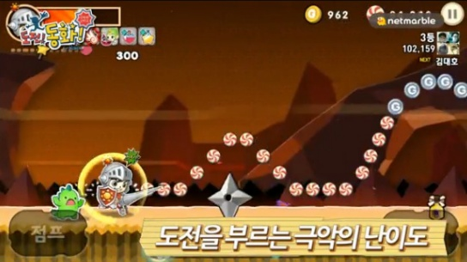
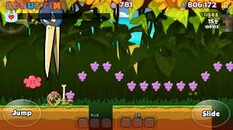
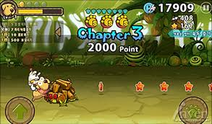
개발목적 및 배경
기존 다양한 종류의 모바일 러닝 게임이 지속적으로 출시되고 있습니다.
사용자는 캐릭터만 다른 러닝게임을 접하는 경우가 대부분이었습니다.
최근의 4차산업 혁명에 기반하여 국내에서도 VR/AR/MR 산업에 많은 관심이 일어나고 있습니다.
그리하여 기존의 사용자들의 편리한 접근성을 위해 구글 카드보드를 활용한 러닝게임을 VR 형태로 제작하게 되었습니다.

Slide 3
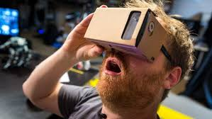
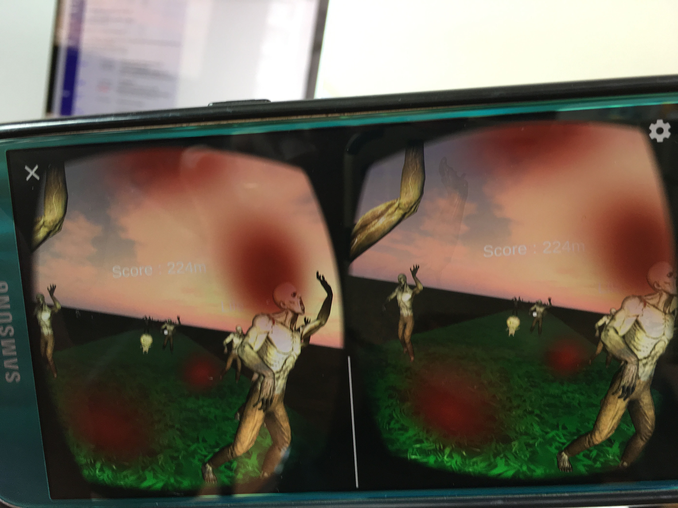
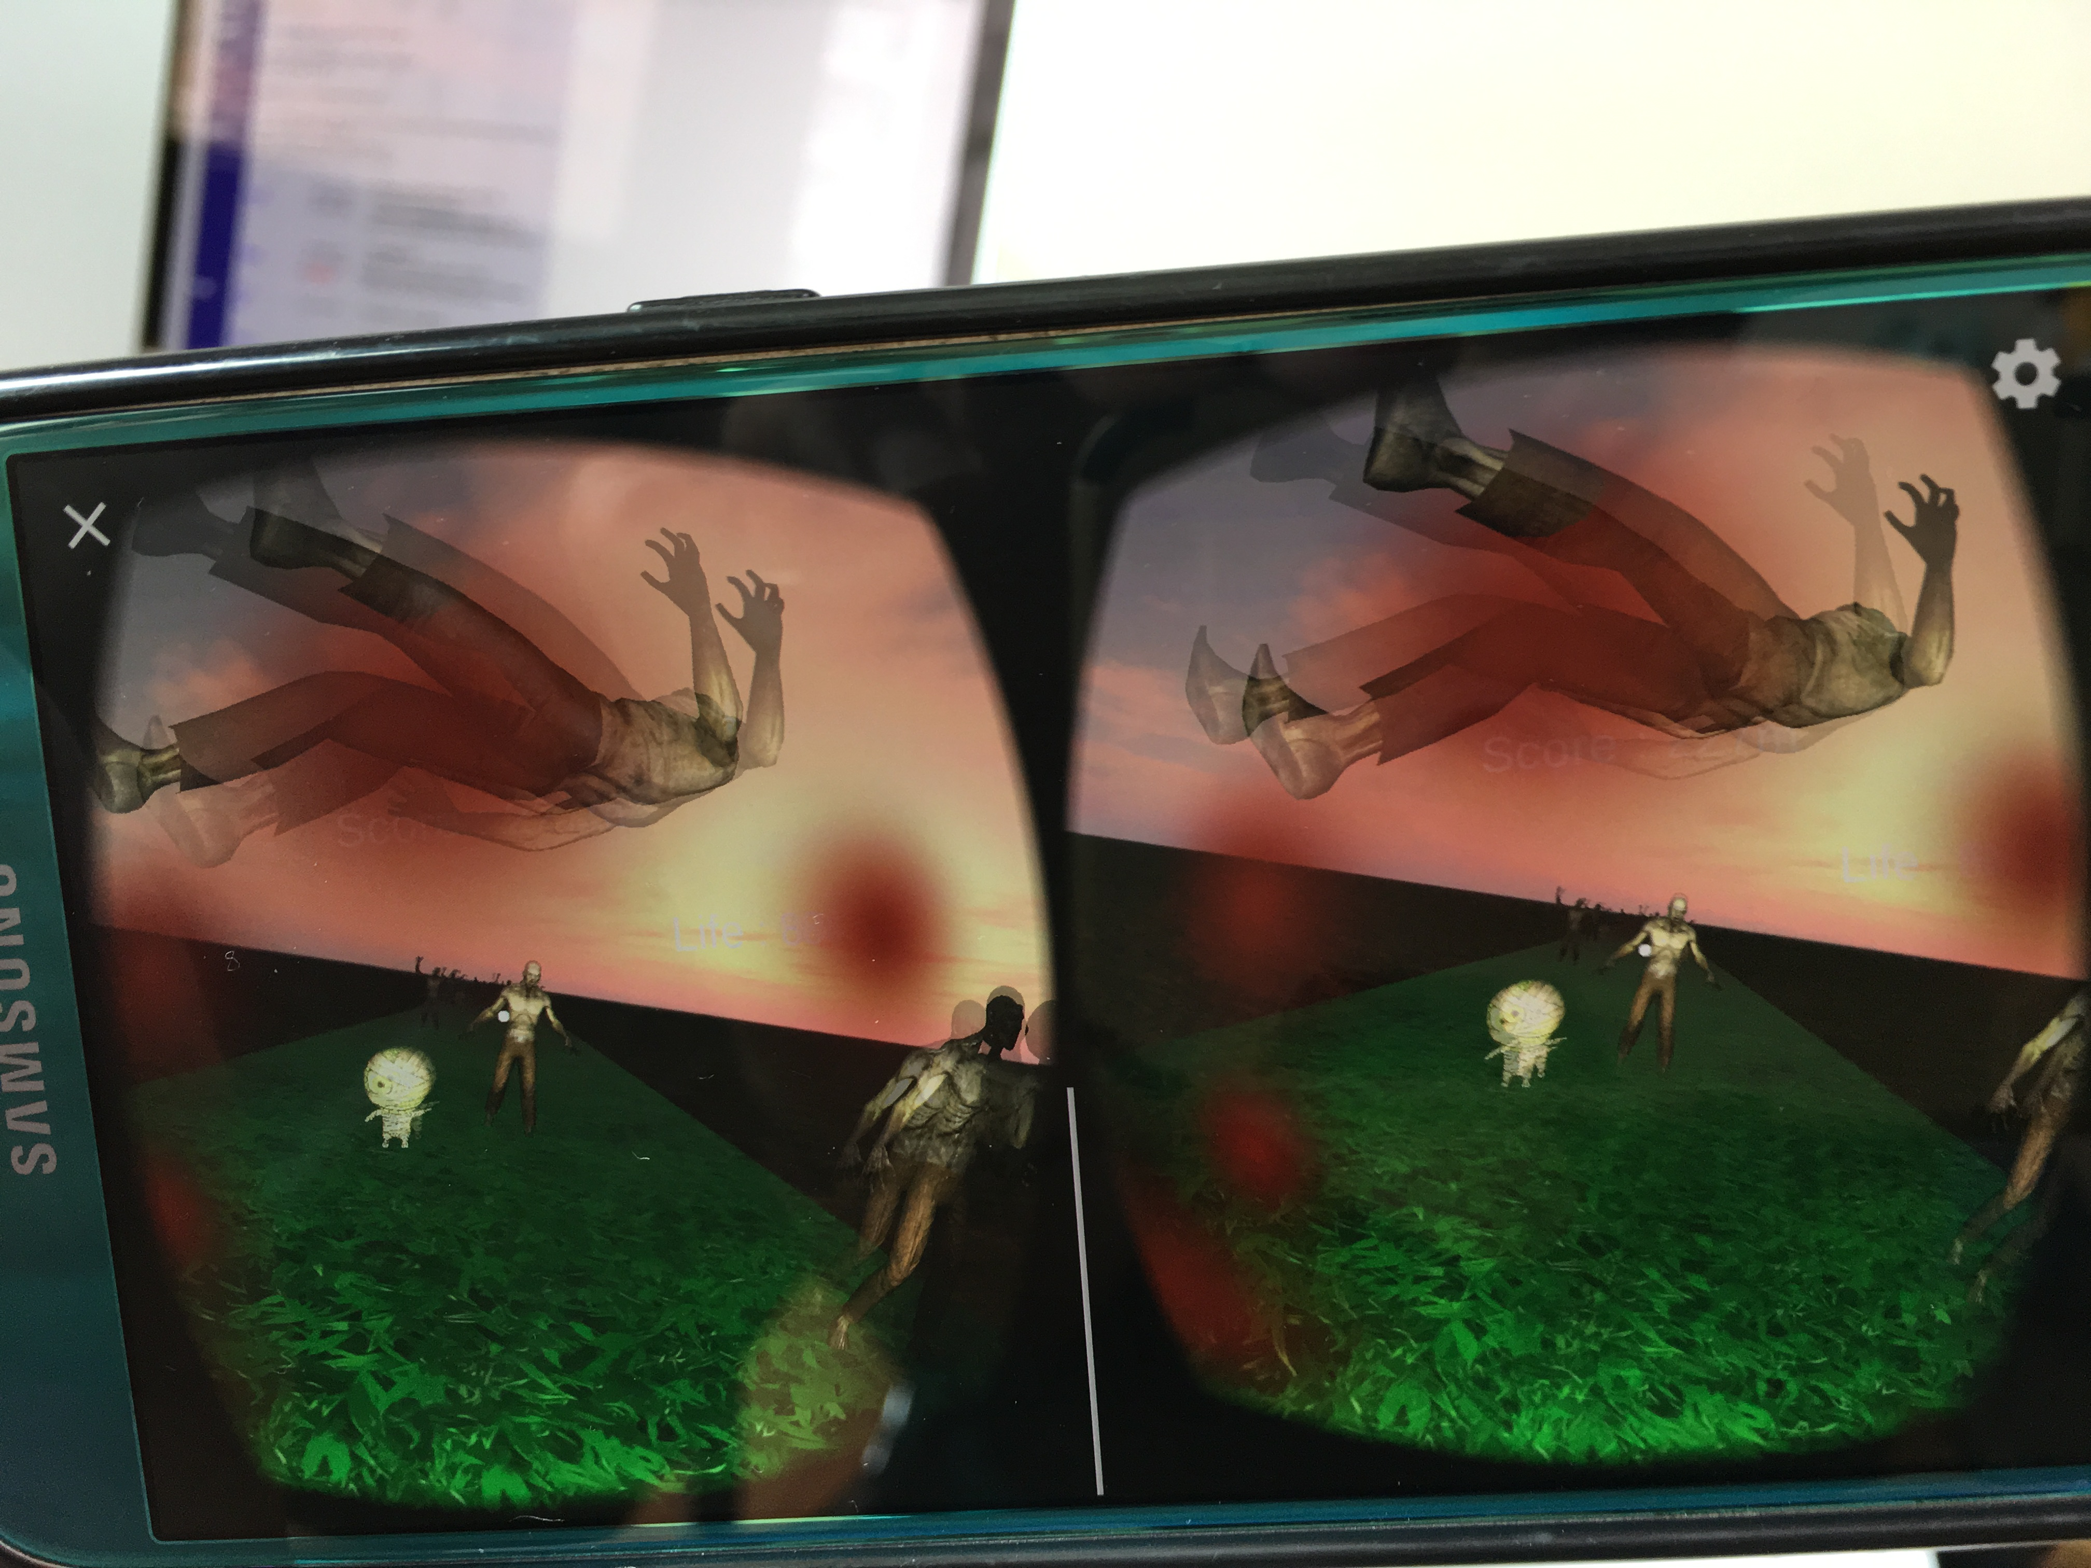
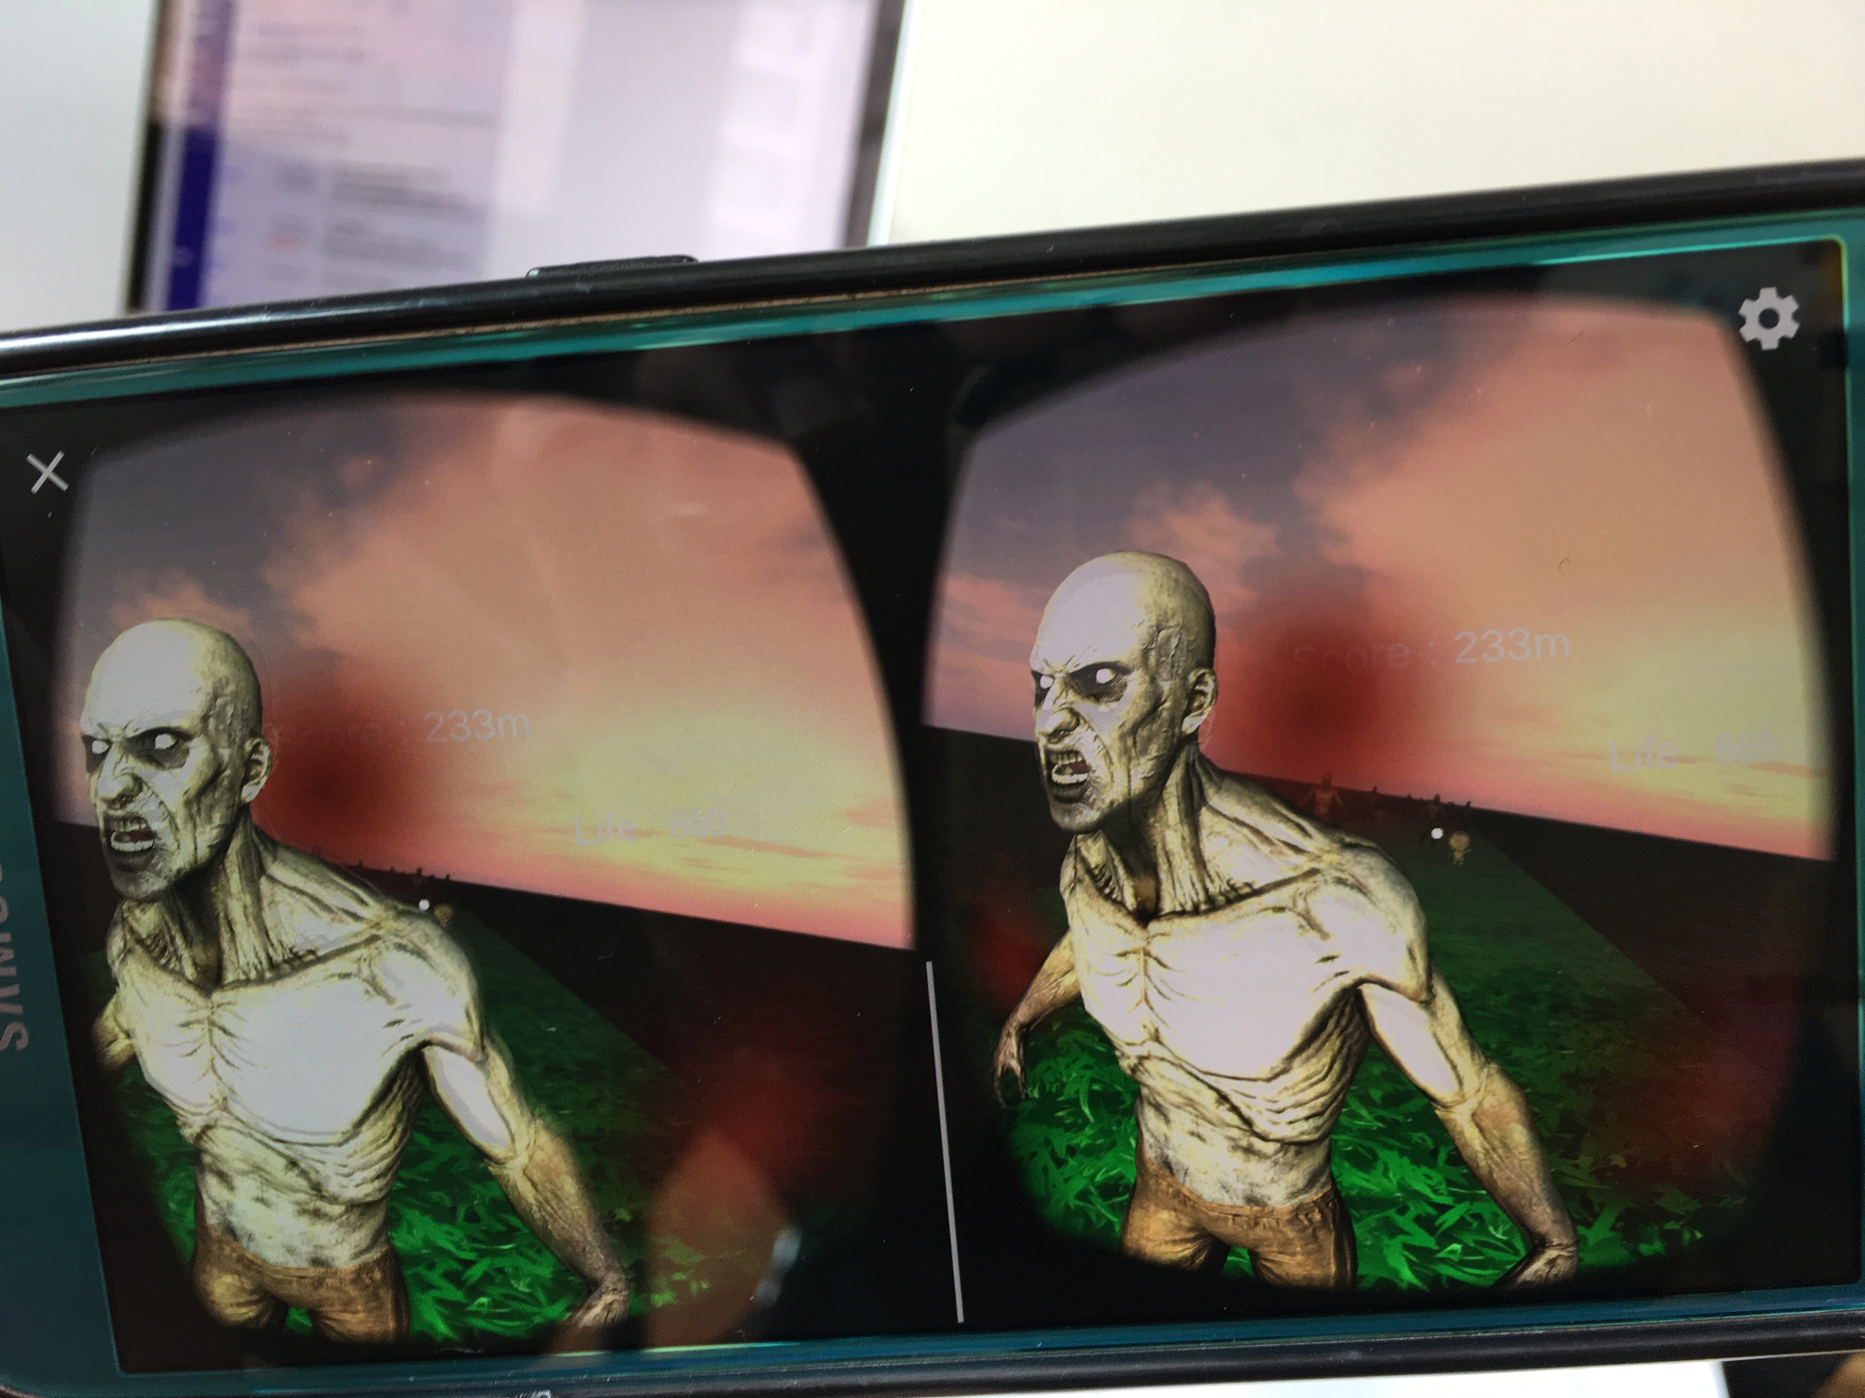
실행 예 및 사용방법
준비물 : 카드보드 형태의 VR 기기 , game apk 파일 , 안드로이드 휴대폰
사용방법 : 1.휴대폰을 VR 기기에 거치 , 2.apk 실행, 3. 머리를 좌우로 움직여 1인칭 캐릭터 이동

Slide 4
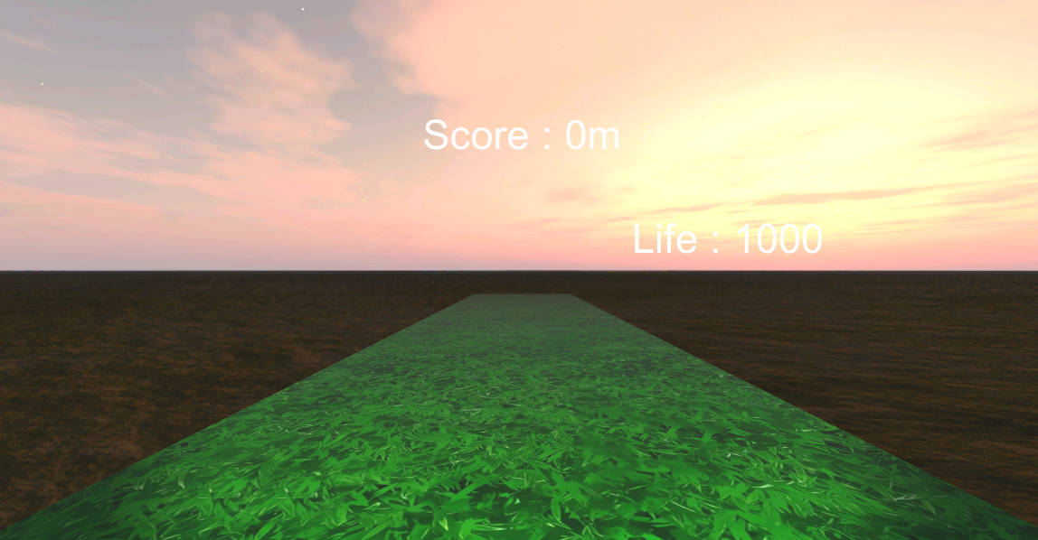
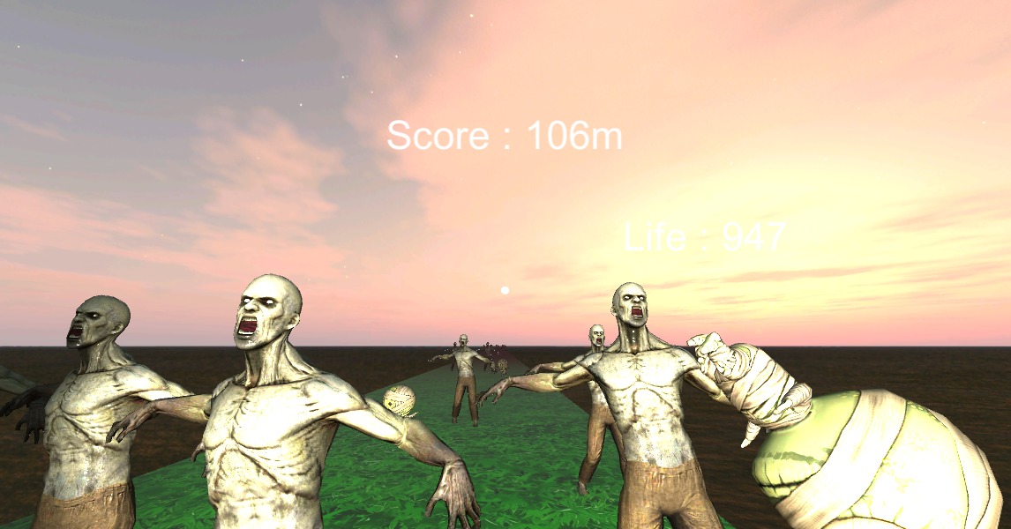
프로그램 내용
기본 Main Scene 의 시작화면입니다.
시작과 동시에 Player 가 달리게 되면 Score 에 Player의 이동거리가 측정되고
좀비들과 Player가 충돌이 일어나게 되면 Life가 깎이게 되며 Life 0 이하가 되거나 스테이지 아래로 떨어져 Player 의 vector3 y의 값이 -5가 되면 게임이 종료하게 됩니다.
종료하게 되면 엔딩 화면과 동시에 Player의 최대 Score가 표기 됩니다.

Slide 5
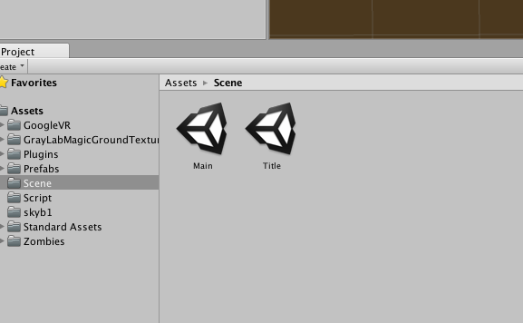
프로그램 구조
전체적인 Scene 구성
구성은 두 파트로 제작 되었습니다.
첫째로 게임을 실행하는 단계인 Main Scene과
게임의 종료시에 실행되는 Title Scene입니다.
각 Scene의 역할로는
Main Scene에서는 게임의 전체적인 플로우 , Title 신(종료)에서는 게임의 High Score를 볼 수 있게 프로그래밍 되었습니다.

Slide 6
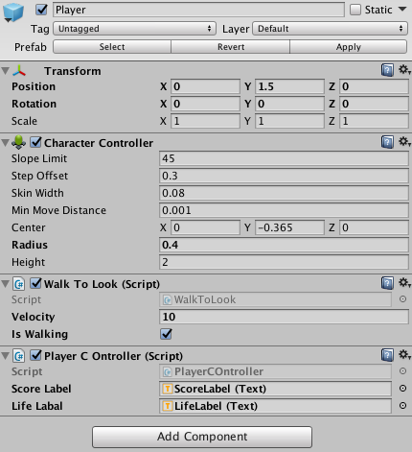
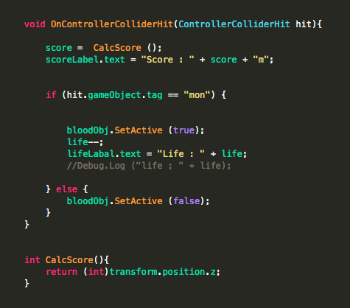
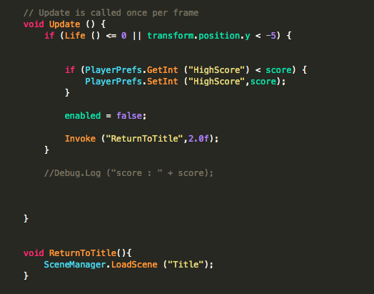
프로그램 구조
플레이어는 기본적으로 헤드트랙킹을 통해 시선 방향으로 달리게 되어있으며
좀비들과 부딪히게 되면 파클 시스템을 통해 피가 튀기는 형태로 구현하였습니다.
그리고 Playerprefs를 통해 최대치를 기기에 저장하고 출력하는 형태로 구현되었습니다.

Slide 7
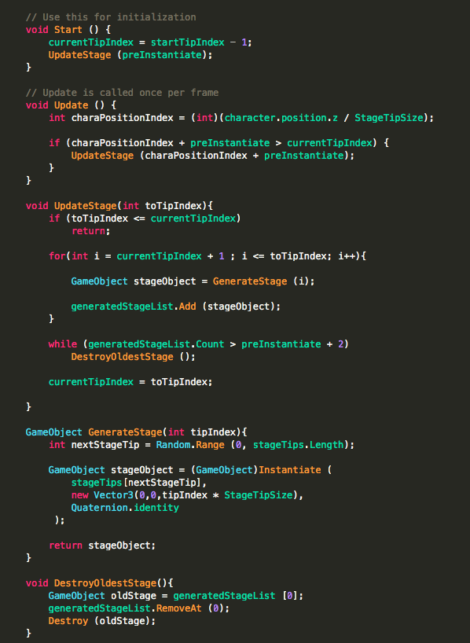
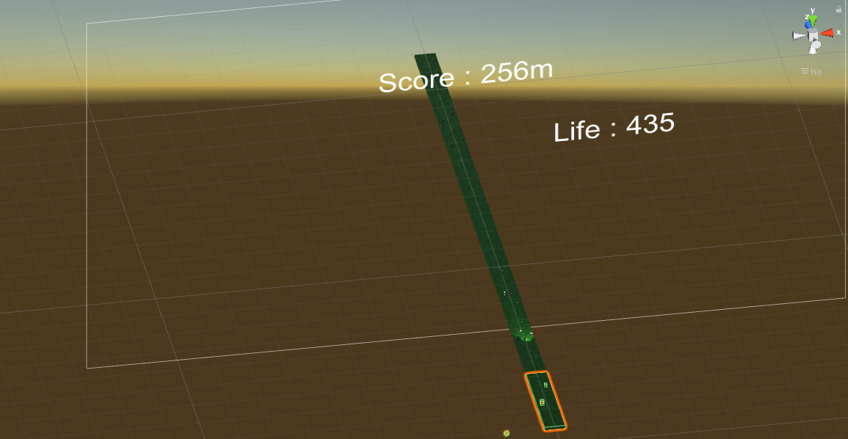
프로그램 구조
스테이지는 default로 설정해 놓은 10개의 스테이지가 랜덤으로 5개씩 생성이되며 Player의 진행된 스테이지는 성능을 위해 destroy시켰습니다.

Slide 8
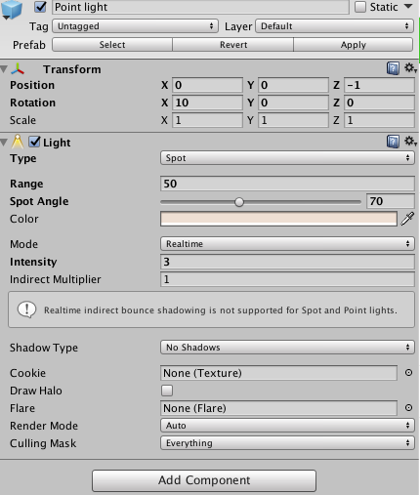
프로그램 구조
광원은 Point Light를 활용하여
시선방향으로 광원이 따라오는 (머리에 손전등을 설치한 형태로)
구현해보고자 하였습니다.
GUI 환경은 nGUI를 활용하였습니다.

Slide 9
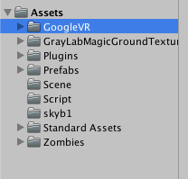
프로그램 구조
소스트리 구조입니다.
헤드 트랙킹을 위한 GoogleVR Plugin을 활용하였고
GrayLabMagicGoundTexture 로 스테이지 Texture를 구현아였습니다.
Zombie Asset 은 무료 Asset 두가지로 구현되었습니다.

Slide 10
결론 및 개선방향
VR 형태의 게임을 제작하기에는 아직 라이브러리와 Asset등이 충분하지 않고 디바이스별 제약사항이 많아 많은 부분을 구현하기는 어려웠습니다.
하지만 계속 VR 관련 콘텐츠들이 꾸준히 상향세를 보일 것이고 아울러 저도 계속 발전해 나가고 싶습니다.
개선 사항으로는 스테이지의 다양성, Photon Unity Networking 을 활용하여 협동 플레이 , 그리고 디바이스별 최적화, nGUI 를 개선하고 싶습니다.
감사합니다. 201634 – 240282 김영광

